Slide 1
Wijkgericht Werken
juist in de sociale sector!

Slide 2
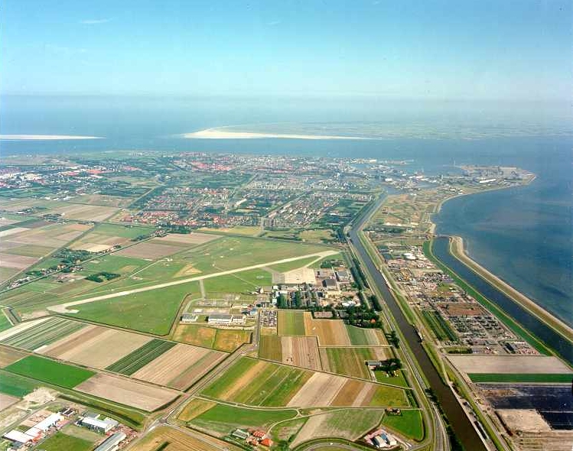
GGZ en wijkgericht werken in Den Helder
Notes:
GGZ dagbesteding in speeltuinenschoonmaak
Begeleid wonen, samen in de wijk
Sociaal wijkteam in De Schooten

Slide 3
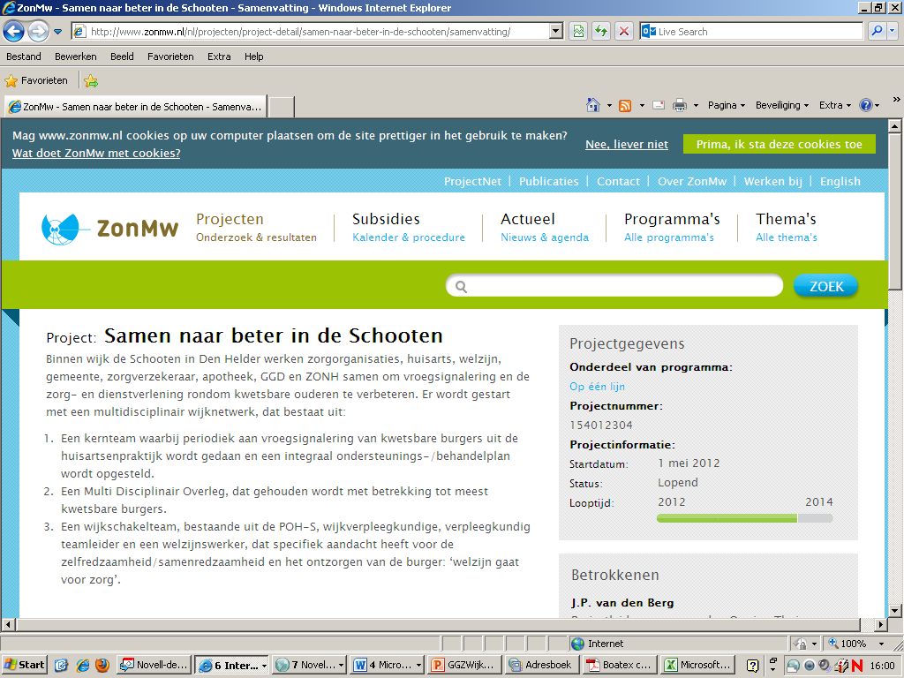
Notes:
Sociaal wijkteam in Den Helder:
GGZ zit in tweede ring (kom nog op ringen terug)
Meetbaarheid succes van methode is een probleem
Dun draagvlak: het moet NAAST het ‘gewone’ werk
Verpleegkundigen moeten minder snel handelen/zorgen. Eerst preventie
Behoefte aan sociale kaart
Signalering door huisartsen. Waarom alleen zij?

Slide 4
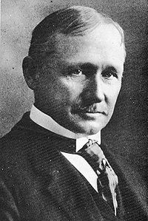
Taylorisme, reductionisme
Notes:
Frederick Taylor.
Veelzeggende zinsnede: “Personele samenstelling van een wijkteam en wat dit betekent voor de rol- , taak verdeling en eindverantwoording.”
Lijnstructuur organisaties is ontworpen om fabrieken te runnen! Daar hebben we er veel mee bereikt.
Maar: reductionisme levert verknipte overheid op

Slide 5
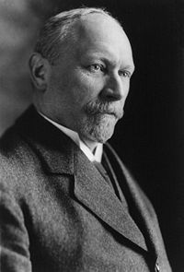
Holisme
Notes:
Jan Smuts: gehelen die meer zijn dan de som der delen
Een GGZ-probleem staat nooit op zichzelf
De mens is meer dan een zak met organen
De wijkopgave is meer dan de optelsom van kerntaken

Slide 6
Notes:
Overlap: Taylorist vindt dat verspilling

Slide 7
Notes:
Overlap uit elkaar trekken: de verknipte overheid!
Tien hulpverleners over de vloer die dat van elkaar niet weten
Dus: overlap is realiteit

Slide 8
Notes:
Hoe maken die gehelen van Smuts zich? Vanzelf! Denk ook aan mierenburcht
Bij beredenerend spelen gaat het fout: het geheel is iets hogers
Het domein waar de ratio ophoudt

Slide 9
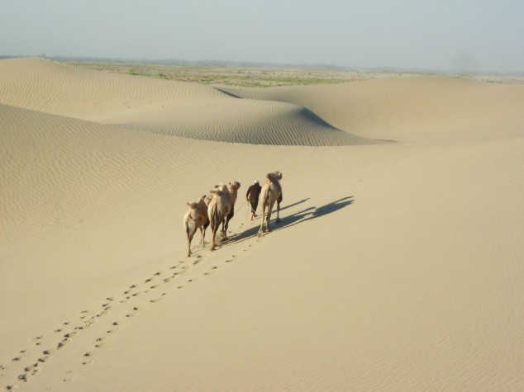
Notes:
Eigen sector is de comfortzone. De wijk ingaan, los van je eigen collega’s, voelt als woestijn ingaan. GGZ-ers, las ik, zijn vaak nog onwennig. Je moet je verhouden tot Touaregs, mensen uit andere sectoren die je niet kent. DUS: maak vertrouwd wijkteam in vertrouwde, afgebakende wijk. WGW!

Slide 10
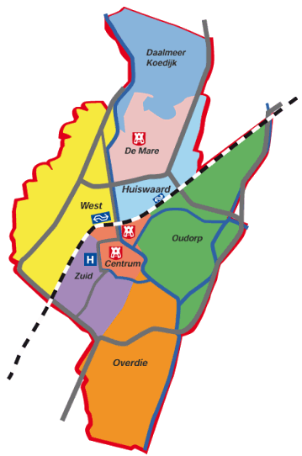
Wijkgericht, want…
Overzichtelijke sociale kaart
Behapbaar aantal partners
Natuurlijke afscheiding
Eigenaarschap!
Notes:
Sociaal wijkteam Den Helder wil sociale kaart!

Slide 11
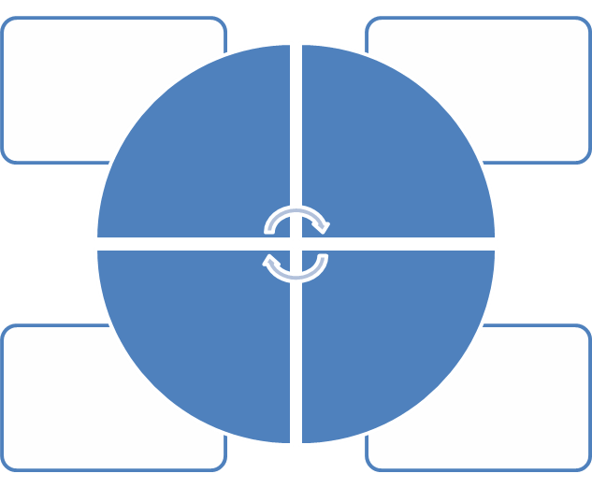
Werkbaar wijkwerk
Notes:
Maak binnenschil en buitenschil
Voor en achter de voordeur

Slide 12
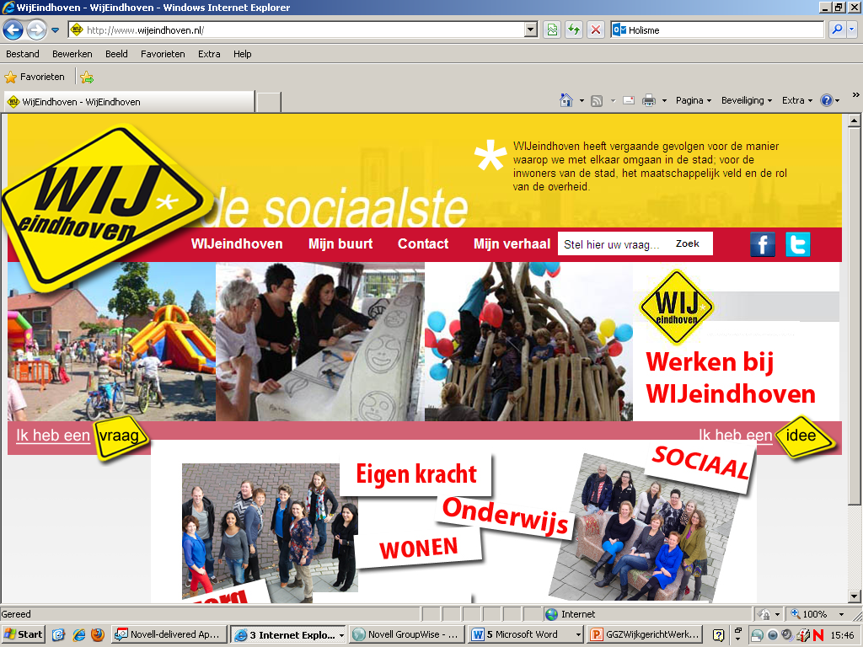
Notes:
Preventie voor zorg
Zelf-netwerk-generalist-specialist
Leeuwarder model: gezinscoördinator kan van elke organisatie zijn. Die wordt onderling aangewezen
Verhaal Frans Soeterbroek!

Slide 13
Stellingen voor discussie
De transitie die voor ons ligt, moet ons leren omgaan met onduidelijkheid en interpretatie
GGZ-professional staat primair in dienst van wijkcoördinator, niet van GGZ-lijnmanagement
Niet iedereen zal geschikt blijken te zijn voor wijkgericht werken

Slide 14
Dank
Zie voor wijkgericht werken:
www.lpb.nl

